Slide 1










du 7 mai au 31 octobre
Début mai, vous avez découvert la « Campagne Jeunes 2020 », sous forme de série.
Elle vous promet de l’action, du suspens et des rebondissements !
Retrouvez toutes les 2 semaines des épisodes inédits de votre Campagne Jeunes : vision
commerciale, trucs & astuces, zoom sur les offres… chaque épisode traite d’un thème en
particulier afin de vous apporter toutes les informations dont vous avez besoin
pour réussir votre Campagne Jeunes.
Ces épisodes sont diffusés en même temps que votre Heure du jeudi.
Vous pouvez également les télécharger légalement via
la Rubrique des commerciaux > Particuliers > Zoom Jeunes > Campagne Jeunes 2020
Marketing – département Marché & Offre

Slide 2



du 7 mai au 31 octobre
Pour profiter pleinement de cet épisode,
activez le son de votre ordinateur
Marketing – département Marché & Offre

Slide 3



Tout est réalisable
Intrigue : Le besoin de financement
Interview : Charlotte, 19 ans, cliente CEGEE
Scénario : Nos solutions
Synopsis : Vision commerciale
Les Replay : HDJ du 7 mai + liens utiles

Slide 4







Le besoin de financement
Dans le contexte actuel, les jeunes peuvent être exposés à de fortes difficultés : ils dépendent souvent d’emplois précaires et/ou saisonniers pour financer leur quotidien et leurs études.
Afin de répondre au mieux à leurs attentes :
+
=
Il est important d’avoir des contacts réguliers avec nos clients pour pouvoir les suivre dans leurs projets.
Faire systématiquement un CRE et mettre en place des projets relance, après chaque contact permet un meilleur suivi des projets de nos clients.

Slide 5

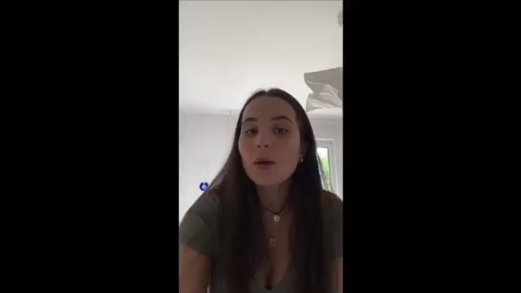


Les Jeunes dépendent souvent d’emplois précaires et/ou saisonniers pour financer leur quotidien et leurs études. Ils peuvent être exposés à de fortes difficultés dans le contexte actuel.
Charlotte, 19 ans, cliente CEGEE

Slide 6








Nos solutions
Nos solutions de trésorerie en fonction des besoins du client
Carte à débit différé (avance santé, permet d’avoir un mois d’avance sur son budget). Idéal pour les étudiants et jeunes actifs.
Découvert autorisé
Izicarte (attention, cette solution ne convient pas aux étudiants)
Prêt étudiant 5000 € à 0 % avec différé
Crédit étudiant / apprenti : 0,90 %, frais de dossier offerts, différé d’amortissement possible, déblocage échelonné, cette solution s’adapte à la situation de chaque étudiant.
Les offres sont cumulables : le client peut bénéficier des 1ers 5000 € à taux 0 %, puis le reste à 0,90 %
Crédit 1 000 € : 0 %, Frais de dossier offerts
Prêt pour avancer : 1,90 %, Frais de dossier offerts

Slide 7







Note d’information
Nos solutions
Cette année, la gamme des crédits étudiants s’étoffe avec le Prêt étudiant 5000 € 0 % avec différé. Cette offre vient en complément des offres actuelles et permet de faciliter le financement des études et de la mobilité des étudiants/apprentis. Elle est éligible à la SED si le prêt n’est pas assorti d’une caution.
  Montant du prêt : de 500€ à 5.000€
  Avec période de différé obligatoire
    Durée de la période de différé : 12 à 60 mois maximum
    Durée de la période d’amortissement : 4 à 60 mois maximum
  Déblocage : versement unique ou déblocages échelonnés jusqu’à un maximum de 11
  Taux Débiteur Annuel : 0,00 %
  Frais de dossier : 0 €
  Assurance emprunteur facultative
  Conditions d’octroi spécifiques et prise de garantie
    L’ajout d’un co-emprunteur ou d’une garantie caution personne physique est obligatoire pour les dossiers suivants :
      Pour les prospects
      Pour les clients, en cas d’absence de revenus ou de revenus inférieurs à 200 euros par mois
    Toute note d’octroi finale de 8 ou 9 nécessite un accord de niveau délégataire 4, c’est-à-dire Directeur de Région
Étudiants inscrits en études supérieures, âgés de 18 à 28 ans inclus
Apprentis inscrits en contrat d’apprentissage, âgés de 18 à 28 ans inclus
Pour les étudiants : la carte d’étudiant ou un certificat de scolarité
Pour les apprentis : le contrat d’apprentissage avec un bulletin de salaire

Slide 8







Vision commerciale
Les crédits jeunes
représentaient près de
50 millions €, soit 18,5 % de notre production de crédits conso sur l’année !
(arrêté au 20 mai)
Développement de la PV
sur objectifs : Engagements nets crédit conso
Via le baromètre PNB : évolution nette clients BP, clients Jeunes Equipés, ventes brutes SED, E-documents, Opt’in
Tableau de suivi des jeunes
Crédits Etudiants/Apprentis :
  380 dossiers
  production totale 5,4 millions d’€,
  montant moyen / dossier : 14 246 €
Prêt pour avancer :
  877 dossiers
  Production totale 3,8 millions d’€,
  montant moyen / dossier : 4 435 €
Crédit 1000 € :
  469 dossiers
  Production totale 469 000 €
Levier important pour l’atteinte des objectifs du Temps Fort « Réussir Ensemble »
En 2019, 72 % de la production des crédits spécifiques jeunes s’est fait lors de la Campagne Jeunes
(de mai à octobre)
Equiper un client de crédit :
Le rend plus fidèle
Augmente sa satisfaction (réponse à son besoin)
Est un levier pour développer les autres univers (banca, IARD…)

Slide 9




SPOILER « HDJ du 7 mai »
Infos « Campagne Jeunes »
valerie.valentin@cegee.caisse-epargne.fr
Offres commerciales

Slide 10




